Slide 1


TRƯỜNG ĐẠI HỌC VINH
VIỆN KỸ THUẬT VÀ CÔNG NGHỆ
BÁO CÁO TIẾN ĐỘ ĐỒ ÁN
HỌC PHẦN CÔNG NGHỆ PHẦN MỀM
XÂY DỰNG WEBSITE BÁN HÀNG CÔNG NGHỆ
GVHD : TS. Cao Thanh Sơn
SV Nhóm 24 : Nguyễn Trọng Lĩnh, 19574802010003
: Nguyễn Văn Thiện, 19574802010002
Tp Vinh, 26-02-2023

Slide 2
CÁC NỘI DUNG CHÍNH
1
GIỚI THIỆU GIAO DIỆN CHÍNH CỦA SẢN PHẨM
2
CÁC CÔNG VIỆC CHÍNH CẦN LÀM

Slide 3
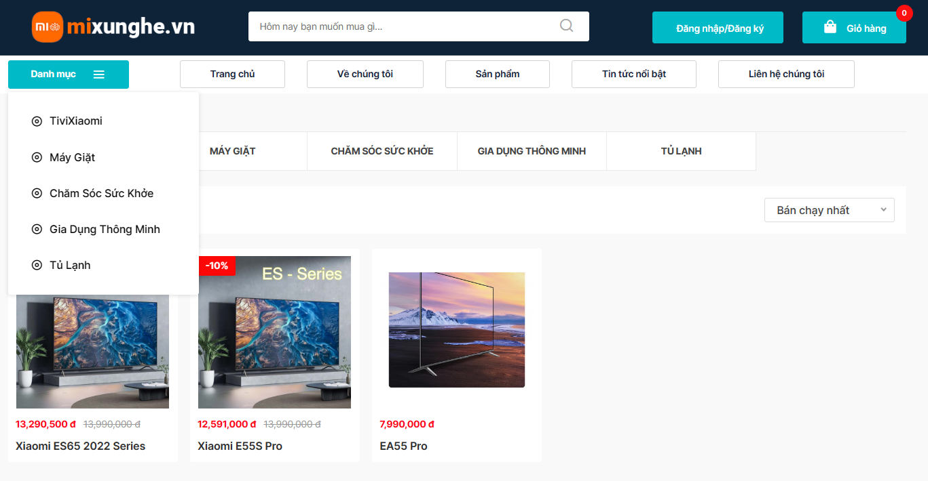
1
GIỚI THIỆU GIAO DIỆN CHÍNH CỦA SẢN PHẨM

Slide 4
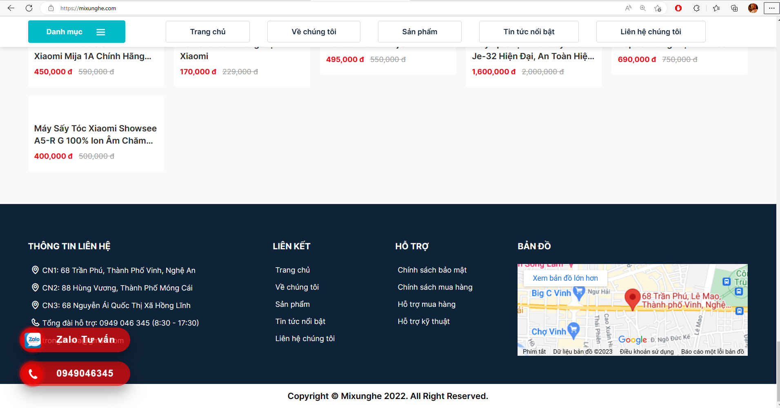
1
GIỚI THIỆU GIAO DIỆN CHÍNH CỦA SẢN PHẨM

Slide 5
2
CÁC SPRINT CỤ THỂ
Sprint | Nội dung | Thời Gian | Ghi Chú
1 | Xây dựng CSDL, xây dựng thanh danh mục sản phẩm | 1 tuần
2 | Xây dựng giao diện, chức năng trang Admin | 2 tuần
3 | Quản lý bài viết, sản phẩm | 2 tuần
4 | Phát triển tính năng tìm kiếm sản phẩm | 2 tuần
5 | Phát triển tính năng giỏ hàng | 2 tuần
6 | Phát triển tính năng đặt hàng | 1 tuần

Slide 6
SPRINT 1
Xây dựng CSDL, xây dựng thanh danh mục sản phẩm
2. Các công việc
TT | Công việc | Thời gian thực hiện (ngày) | Nguyễn Trọng Lĩnh | Nguyễn Văn Thiện | Ghi chú
1 | Phân tích cơ sở dữ liệu cho danh mục sản phẩm, sản phẩm bán chạy | 2 | X | X
2 | Tạo dữ liệu cho from danh mục và sản phẩm bán chạy | 1 |  | X
3 | Lập trình lấy dữ liệu cho from danh mục và sản phẩm bán chạy | 3 | X
4 | Kiểm thử from danh mục và sản phẩm bán chạy | 1 | X | X
5 | Tổng | 1 Tuần

Slide 7
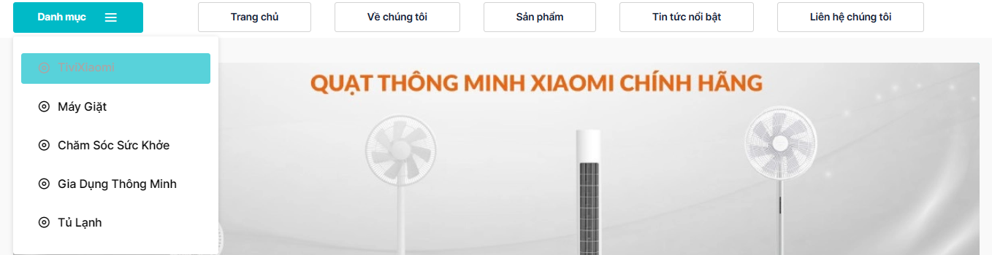
SPRINT 1
Xây dựng CSDL, xây dựng thanh danh mục sản phẩm
1. Khái quát dữ liệu của thanh Menu

Slide 8
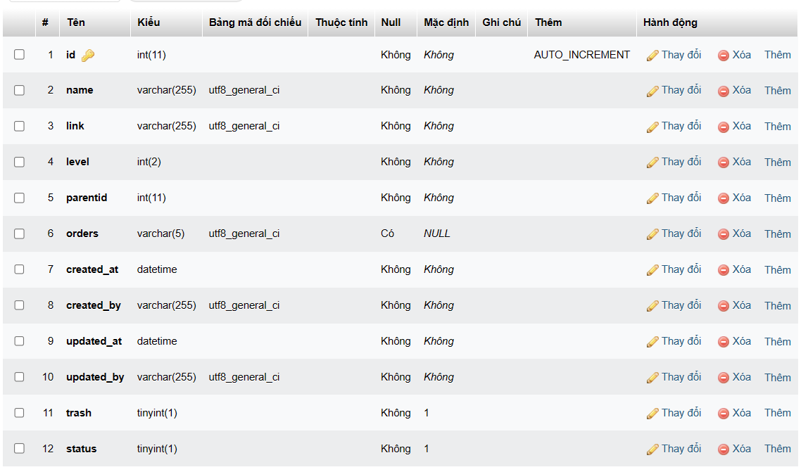
SPRINT 1
Xây dựng CSDL, xây dựng thanh danh mục sản phẩm
2. Tạo Database cho danh mục sản phẩm

Slide 9
SPRINT 2
Xây dựng chức năng trang Admin
TT | Công việc | Thời gian thực hiện (ngày) | Nguyễn Văn Thiện | Nguyễn Trọng Lĩnh | Ghi chú
1 | Phân tích chức năng của trang Admin | 2 | X | X
2 | Xây dựng giao diện trang Admin | 3 | X | X
3 | Lập trình lấy dữ liệu cho trang Admin | 3 |  | X
4 | Lập trình chức năng thêm, sửa, xoá cho trang Admin | 4 | X | X
5 | Kiểm thử chức năng Admin | 2 | X | X
6 | Tổng | 2 Tuần

Slide 10
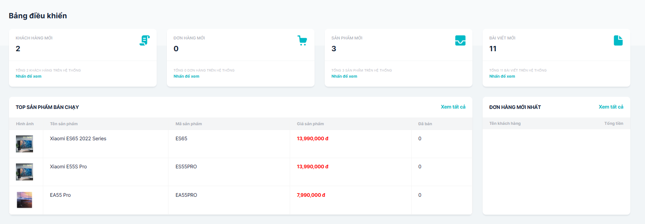
SPRINT 2
Xây dựng chức năng trang Admin

Slide 11
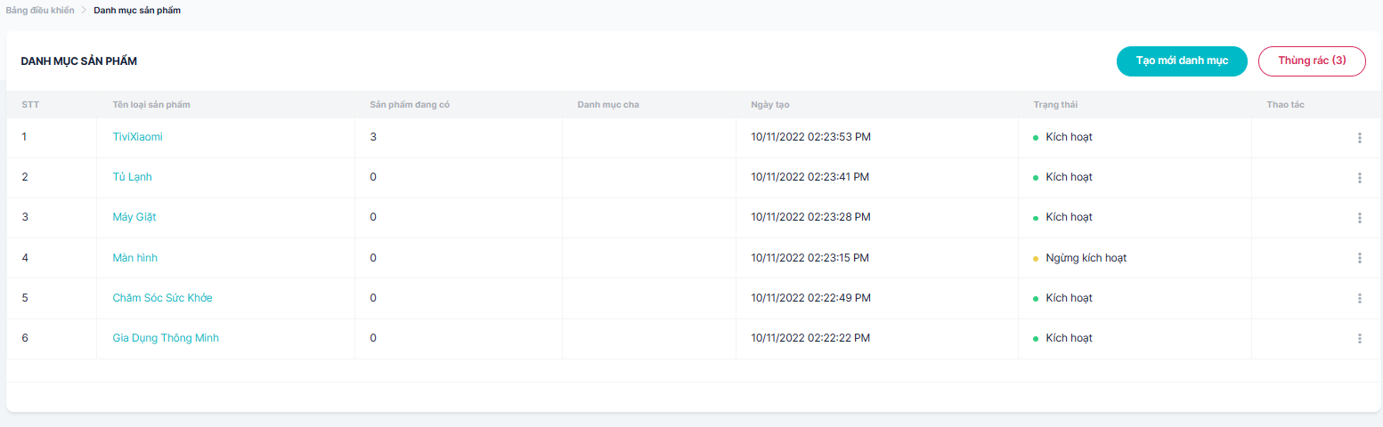
SPRINT 2
Xây dựng chức năng trang Admin

Slide 12


